Slide 1
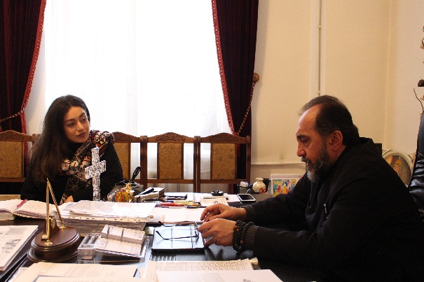
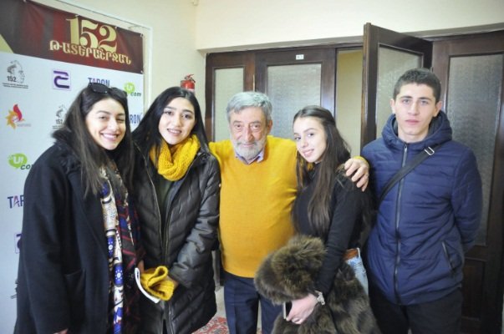
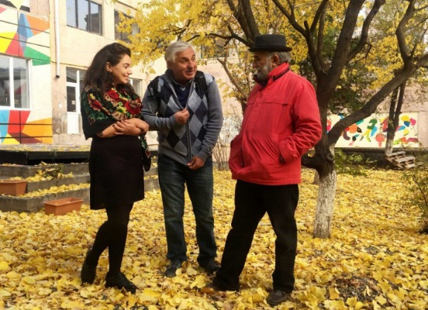
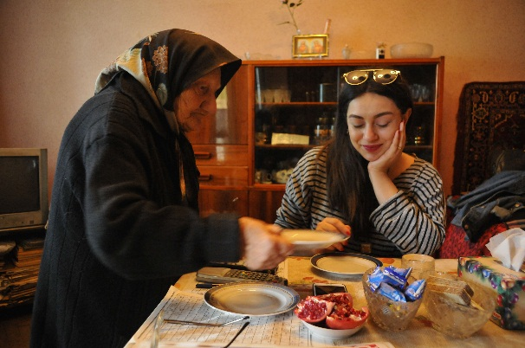
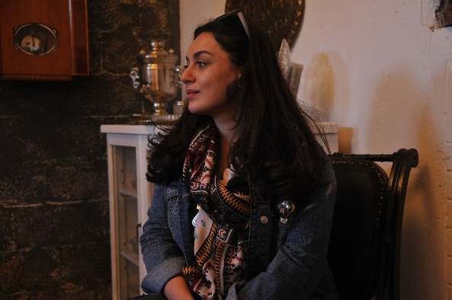
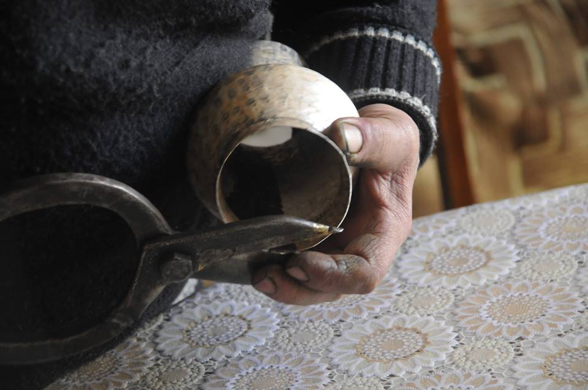
Հասարակագիտական, քաղաքացիական կրթության նախագծերի իրականացման, քաղաքացիական նախաձեռնողականություն

Slide 2
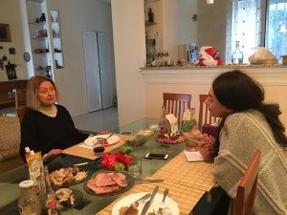
Համլետ Խաչատրյան

Slide 3
Ճարտարապետ Համլետ Խաչատրյանի, նրան ճանաչողների հետ զրույցների շարք - քաղաքացիական նախաձեռնություն Համլետ Խաչատրյան
«Համլետ Խաչատրյան. Միշտ ներկա» բլոգ-մեդիամիջավայր
Կյանքիս ամենամեծ կորուստը Երևանն էր…Հարցարույց Համլետ Խաչատրյաի հետ
Ընկերները զրուցում են…. Հարցարույց Համլետ Խաչատրյաի հետ
Չասված խոսքեր, չասված ներկա բառեր շատ կային. Հարցազրույց Համլետ Խաչատրյանի որդու` Արմենակ Խաչատրյանի հետ
Հարցազրույց Համլետ Խաչատրյանի կնոջ`Մարիա Կոլբովաի հետ #1
Հարցազրույց Համլետ Խաչատրյանի կնոջ`Մարիա Կոլբովայի հետ #2
Հարցազրույց Համլետ Խաչատրյանի գործընկեր` Մհեր Մելքումյանի հետ
Երևան….Իմ հոգևոր հայրերը. Զրույց Աշոտ Բլեյանի հետ

Slide 4
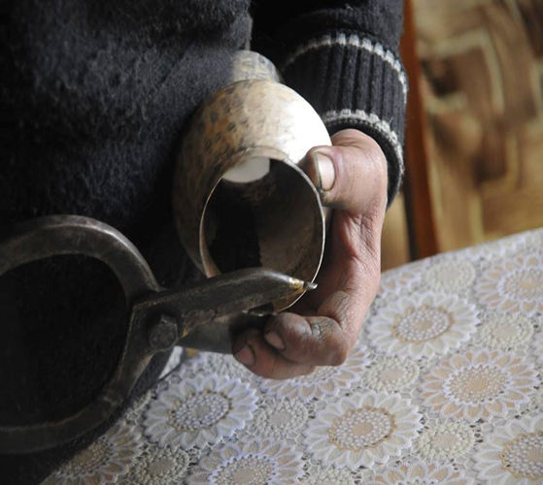
Քաղաքացիական նախաձեռնություն
Հարցազրույց 94 ամյա մանկավարժ`
Քնարիկ Սիմոնյանի հետ
Մեր օրերի փախրջին. Էդվարդ Ժամակոչյան
Հոգևոր զրույցներ: Շիրակի թեմի առաջնորդ, եպիսկոպոս Միքայել Աջապահյան

Slide 5
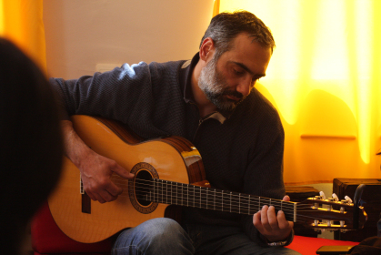
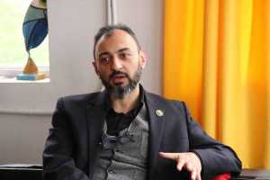
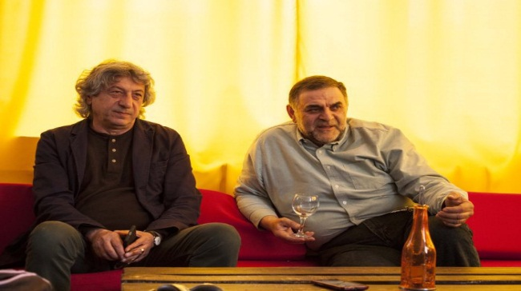
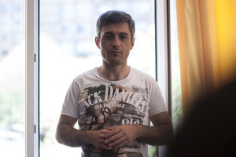
«Հարթակ Գեղարվեստում» ակումբը մանկավարժական գործունեության հանրայնացման, ճանաչողական հարթակ

Slide 6
«Հարթակ Գեղարվեստում» ակումբ
Հարթակ ակումբի հյուրն է Եկատերինե Բաքրաձեն:
Հանդիպում Ավագ Եփրեմյանի հետ
Կրթահամալիրի տնօրենի հարցազրույցը Հարթակ ակումբում
Հանդիպում Նարինե Թուխիկյանի հետ
Հանդիպում Հովիկ Չարխչյանի հետ
Կլոր սեղան «Գեղարվեստի Հարթակում». ուսուցումը 12-րդ դասարանում

Slide 7
Հարթակ Գեղարվեստում ակումբ
Ստեփանակերտի խումբը Հարթակ ակումբում
«Հարթակ Գեղարվեստում» ակումբի հյուրն էր գրականագետ, հրապարակախոս Լյուդվիգ Կարապետյանը
«Հարթակ Գեղարվեստում» ակումբի հյուրը Հրաչյա Մանուկյանն է
Խաչատուր Աբովյանը իմ հերոսն է: Աշոտ Բլեյան
«Հարթակում» ակումբի հյուրը Վահագն՝ Զարեհ Գարունցն է

Slide 8
«Հարթակ Գեղարվեստում» ակումբ
«Հարթակ Գեղարվեստում» ակումբի հյուրն է երաժիշտ-կատարող Վախթանգ Հարությունյանը
«Հարթակ Գեղարվեստում» ակումբի հյուրն է Գիորգի Մոմցելիձեն
Հարթակ ակումբի հյուրն է Հովակիմ Սաղաթելյանը
«Հարթակ» ակումբի հյուրն է Գագիկ Գինոսյանը
«Հարթակ Գեղարվեստում» ակումբի հյուրն էՄիքայել Ոսկանյանը
«Հարթակ Գեղարվեստում» ակւոմբում.Շրջանավարտի ֆոտոցուցահանդես. «Աստերոիդ B612»

Slide 9
«Հարթակ Գեղարվեստում» ակումբ
«Հարթակ Գեղարվեստում» ակումբի հյուրն է` նկարչուհի Անի Հովակը
«Հարթակ Գեղարվեստում» ակումբի հյուրն է լրագրող, հաղորդավար Զոհրաբ Հարոյանի հետ․ #PostFactum
«Հարթակի» հյուրն է հոլանդացի գրող Յան Պաուլ Սխուտեն
Հարթակ Գեղարվեստում. Արմենակ Խաչատրյան
«Հարթակ Գեղարվեստում» ակումբի հյուրն է ճարտարապետ, պատմաբան Սերգո Տոնոյանի հետ

Slide 10
«Հարթակ Գեղարվեստում» ակումբ
«Թոնիր հարսանեկան գյուղի» հիմնադիրները «Հարթակ Գեղարվեստում» ակումբում
Թագվորն ու Թագուհին «Հարթակ Գեղարվեստում» ակումբում/լուսաբանում/
«Հարթակ Գեղարվեստում» ակումբ. Հարսանեկան ծես: Հանդիպում Մարիաննա Տիգրանյանի հետ
Փարաքարի Բիո լճակի նշանակությունը, փորձը, կիրառությունը: Հանդիպում «Հարթակ գեղարվեստում» ակումբում
Գյումրու Վրացախոսների ակումբի այցը կրթահամալիր
«Հարթակ Գեղարվեստում» ակումբի հյուրն է Վահե Բեգոյանը

Slide 11
Ուսումնական Գյումրի
Մխիթար Սեբաստացի կրթահամալիր
2018

Slide 12
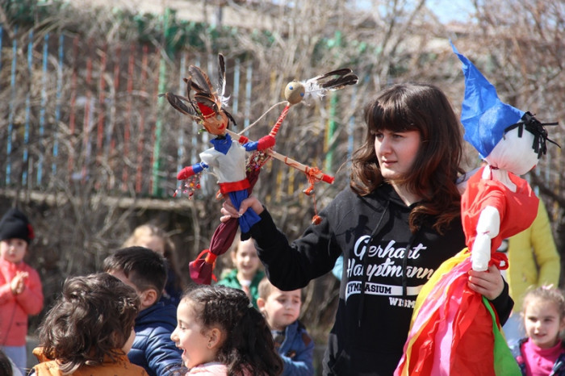
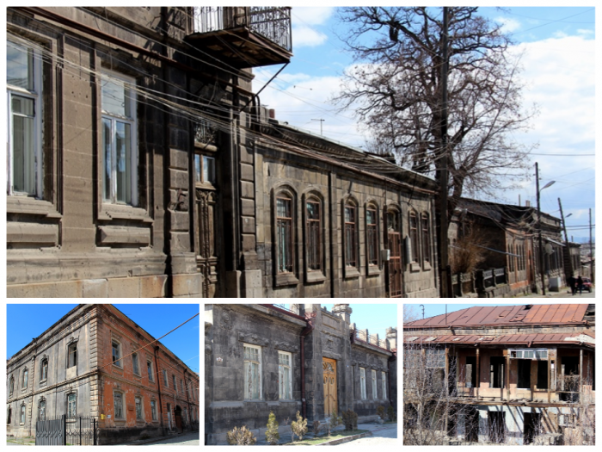
Երևան-Գյումրի հանրակրթական կամուրջներ

Slide 13
Նախագծի ուղղությունները.
Ազգագրական ամենամյա բաց ճամբարի համատեղ կազմակերպում հունիսին, հոկտեմբերին
Գյումրիի նախադպրոցական հաստատություններում աշխատող դաստիարակների, երաժշտության դաստիարակների, մանկավարժների, վարիչների, նախադպրոցական այլընտրանքային կրթական ծառայություն իրականացնողների վերապատրաստում
Գյումրիի հանրակրթական հասատատությունների մանկավարժական աշխատողների մեդիահանրակրթության, նախագծային ուսուցման վերապատրաստում
Հայ-վրացական հանրակրթական կամուրջներում Գյումրիի հանրակրթական հաստատությունների, սովորողների-դասավանդողների խմբերի ներգրավում. վրացերենի ուսուցում Գյումրիում
Մշակութային-արհեստագործական Գյումրին Երևանում՝ կրթահամալիրի գեղարվեստի, քոլեջի, տեխնոլոգիայի հարթակներում
Կրթահամալիրի նախագծային խմբերը մշակութային-արհեստագործական Գյումրիում
Գյումրիի սովորողների-դասավանդողների խմբերի մասնակցություն կրթահամալիրի ուսումնական օրացույցով որոշված բաց ստուգատեսներին, փառատոներին, նախագծերին
Խորոշացվող համայնքներում նախադպրոցական և տարրական կրթության օպտիմալ (բարենպաստ) կազմակերպման նպատակով մարզում, քաղաքային համայնքում ուսումնական հաստատության նոր տիպի՝ դպրոց-պարտեզի ստեղծմանը աջակցություն

Slide 14
Իրականացված նախագծերի արդյունքները` հրապարակումները
Ուսումնական Գյումրի.Կրթական փոխանակումների ծրագիր
Ուսումնական Գյումրի#3 Ջագի արվեստանոցում
Ուսումնական Գյումրի#3 Սեբաստացիները Վարդան Աճեմյանի Դրամատիկական Թատրոնում
Ալբերտ Վարդանյանի արվեստանոցում
Վահան Թոփչյանի բնակարան արվեստանոցում
Ուսումնական Գյումրի#3։ Սև Բերդ. Փորձեր

Slide 15
Իրականացված նախագծերի արդյունքները` հրապարակումները
Սև Բերդ։ Կրթահամալի տնօրենը Հունիսյան Ազգագրական ճամբարի մասին
01.02.2018:Արսեն Գասպարյանի պատումը
Գյումրին և իր արվեստագետները: Ադել Միքայելյանի պատումը
Գյումրին իր յուրօինակ կառույցներով և տաղանդներով…Միլենա Թևատրոսյանի պատումը
Արվեստը սեր է. Այց Գյումրի: Թամարա Աճեմյանի պատումը
Փորձեր Վարդան Աճեմյանի անվան դրամստիկ թատրոնում

Slide 16
Իրականացված նախագծերի արդյունքները` հրապարակումները
Ուսումնական Գյումրի#2 նախապատրաստական փորձեր երաժշտական լաբորատորիայում
Գյումրու «Արձագանք» նախակրթարանում
Գյումրու Երիտասարդական պալատում. 1
Գյումրու Երիտասարդական պալատում. Հարցազրույց «Շիրակ» հեռուստաընկերությանը
Գյումրի․ Հեքիաթային առավոտ
Ուսումնական Գյումրի#2 Փորձեր, լսումներ Ջագի հետ

Slide 17
Իրականացված նախագծերի արդյունքները` հրապարակումները
Այցելություն Մուշ 2 թաղամաս. Դպրոց-պարտեզ նախագծի պայմանների ուսումնասիրում
Այցելություն «Չերքեզի ձոր»
Շիրակ Հեռուստաընկերության անդրադարձը
Գյումրի#1
Գյումրու քաղաքապետարանում

Slide 18
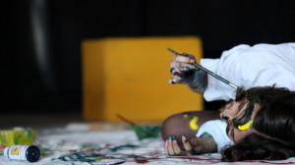
Մոնոներկայացումների շարք.Սովորողների ինքնարատահայտման իրացման հարթակ
Տեսիլքից գործողություն. Անհատականացված ուսուցում
Հոգիս
Ներսս
Ներսս ջրով է լցվել….Խեղդվում եմ
Ներսս #3 կամ կորցրած բառերիս գերեզմանում
Կտրատիր այս հիմար հեռախոսի լարերը
Ձայն մարդկային
Ամեն ինչ այնքան ծորուն է, երբ կարոտում ես
Թռչել եմ ուզում
Համբույրի մը մեջ

